Slide 1

प्रस्तुतीकरण
(कम्पोजीशन)
राज्य कर विभाग
जोन-सहारनपुर

Slide 2
माननीय कमिश्नर महोदया द्वारा 18-08-22 को वर्ष 2022-23 के प्रथम त्रैमास में समाधान योजना के व्यापारियों से प्राप्त राजस्व के सम्बंध में कतिपय जोनों के नाम का उल्लेख करते हुए नकारात्मक वृद्धि दर वाले जोनो को राजस्व में सुधार लाने के निर्देश दिये गये।
उक्त निर्देशों के क्रम में सहारनपुर जोन में व्यापार मंडल के पदाधिकारियों के साथ विभिन्न व्यापार संगठनों से वार्ता करते हुए ऐसे व्यापारियों को जागरूक करने हेतु अनुरोध किया गया कि वे अपने कर सलाहकारों से कर राजस्व जमा के साक्ष्य के रूप में चालान की प्रति मांगे। व्यापार संघों के सहयोग से यह बात ऐसे (शून्य कर जमा करने वाले) व्यापारियों तक पहुंचायी गयी, जिसका अत्यंत सकारात्मक असर हुआ।

Slide 3
माह अगस्त 2022 में कम्पोजिशन डीलर की समीक्षा हेतु एक व्हाटस एप ग्रुप-”Zonal Composition Saharanpur” नाम का गठन किया गया, जिस पर सभी अधिकारियों को प्रतिदिन निश्चित Task आवंटित करना शुरू किया गया। (Task आबंटन का कार्य Google Sheet Share करके बताया जा रहा है।)

Slide 4
जोन में तैनात सभी अधिकारियों को एक दिन में एक हजार से अधिक व्यापारियों से सम्पर्क करने हेतु प्रत्येक अधिकारी को शून्य बिक्री का नक्शा दाखिल करने वाले समाधान योजना के व्यापारियों में से 10 व्यापारियों को वार्ता करने हेतु अधिकारीवार आवंटन किया गया और निर्देश दिये गये कि प्रत्येक व्यापारी को उनके द्वारा पोर्टल पर उपलब्ध कराये गये शून्य का नक्शा / बिक्री दर्शाये जाने का कारण पूछा जाए।

Slide 5
इस प्रयास का यह असर हुआ कि विभाग प्रत्येक व्यापारी तक पहुंचने में सफल रहा और जिन व्यापारियों द्वारा जमा किये जाने वाला कर राजकोष में नहीं पहुंच रहा था, उन व्यापारियों को पुनः टेलीफोन करके भी यह आग्रह किया गया कि वे अपने कर सलाहकार से जमा कराये कर राजस्व के साक्ष्य के रूप में चालान की प्रति अपने व्हाटस एप नम्बर पर मंगाये और विभाग द्वारा मांगे जाने पर उसे प्रस्तुत करें।

Slide 6
इस कार्यवाही में सबसे पहले ऐसे व्यापारियों/ट्रेड को लिया गया, जिसमें शून्य की बिक्री की सम्भावना नगण्य रहती है। जैसे- दवाईयां, प्रोविजन स्टोर, रेस्टोरेण्ट, मिठाई निर्माता, बेकरी प्रोडक्ट, होटल, ढाबे एवं फर्नीचर इत्यादि। कतिपय व्यापारियों द्वारा यह भी अवगत कराया गया कि उनके द्वारा शून्य बिक्री का नक्शा दाखिल नहीं किया गया है।

Slide 7
उपरोक्त व्यापारियों से सम्पर्क स्थापित करने के पश्चात अवशेष व्यापारियों को भी इस प्रकार प्रतिदिन अधिकारीवार 10-10 व्यापारी वार्ता हेतु आवंटित करते हुए इन व्यापारियों में मिले आश्वासन एवं वार्ता का विवरण पुनः जोन के समाधान ग्रुप पर मांगा गया, जिसे जोनल कार्यालय में कम्प्यूटर की एक्सेल शीट पर लेकर मानिटरिंग की गयी।

Slide 8
जिन व्यापारियों से अधिकारियों का सम्पर्क स्थापित नहीं हो पा रहा था तथा जिन व्यापारियों के मो0न0 बन्द मिले एवं बदल गये थे, उन व्यापारियों का मो0न0 बोवेब पोर्टल से, जिसमें कि मालिक/साझीदार के मो0न0 के साथ-साथ अधिकृत प्रतिनिधि का भी मो0न0 दर्ज रहता है, प्राप्त करते हुए, निर्देश दिये गये कि यदि अधिकृत व्यक्ति से सम्पर्क नहीं हो पाता है तो स्वामी/ साझीदार से सम्पर्क स्थापित करते हुए समाधान राशि जमा करायी जाए।

Slide 9
उपरोक्त समस्त कार्यवाही के बावजूद जिन व्यापारियों द्वारा कोई कर जमा नहीं किया जा रहा था और शून्य बिक्री ही दिखाई जा रही थी, उनके व्यापार स्थल पर राज्य कर अधिकारी को भेजकर चुपचाप फोटो खीचकर लाने के निर्देश दिये गये, जिससे यह ज्ञात हो सके कि वास्तव में शून्य बिक्री दर्शाने वाले व्यापारियों द्वारा कोई व्यापार किया जा रहा है अथवा नहीं।

Slide 10
इस कार्यवाही के फलस्वरूप जो व्यापारी वास्तव में कोई कारोबार नहीं कर रहे थे और विगत कई त्रैमास से शून्य बिक्री का नक्शा दाखिल कर रहे थे तथा भौतिक सत्यापन पर भी ऐसे व्यापारिक प्रतिष्ठान बन्द पाये गये थे, बन्द प्रतिष्ठान के फोटो के आधार पर ऐसे पंजीयन निरस्त किये जाने की कार्यवाही की गयी और जो प्रतिष्ठान व्यापारिक गतिविधियां करते हुए भी शून्य बिक्री का नक्शा दाखिल कर रहे थे उनको फोटो दिखाकर सही बिक्री दर्शाने के निर्देश दिये गये।

Slide 11
जो व्यापारिक प्रतिष्ठान व्यापारिक गतिविधियां करने के बावजूद शून्य बिक्री का नक्शा दाखिल कर रहे थे उन व्यापारियों में से कुछ व्यापारियों की वि0अनु0शा0 जांच करायी गयी, जिसके फलस्वरूप रू0 4.49 लाख की धनराशि जमा करायी गयी है।

Slide 12
दवाईयों, सीमेन्ट, फर्टीलाईजर, कीटनाशक आदि ऐसे व्यापार जिनमें बिक्री बडी-बडी कम्पनियों द्वारा की जाती है और इन व्यवसायों में शून्य टर्नओवर की सम्भावनाए नगण्य होती है, ऐसे क्रेता व्यापारियों का GSTR-4A स्वतः ऑटो पोपुलेट होता है। जांच के फलस्वरूप बड़े पैमाने पर GSTR-4A में खरीद होने के बावजूद शून्य बिक्री का नक्शा दाखिल करने वाले व्यापारियों से सही बिक्री दर्शाने हेतु सम्पर्क किया गया और इनमें से कुछ व्यापारियों के विरूद्ध वि०अनुशा जांच भी करायी गयी।

Slide 13
गत वर्ष के सापेक्ष संगत वर्ष के प्रथम त्रैमास में नकारात्मक राजस्व वृद्धि दिखाने वाले व्यापारियों से भी टेलीफोन के माध्यम से सम्पर्क स्थापित करते हुए सही व्यापार के आंकड़े प्रदर्शित करने हेतु निर्देशित किया जा रहा है।
उक्त सकल कार्यवाही के फलस्वरूप वर्ष 2021-22 के प्रथम त्रैमास में। शून्य बिक्री दिखाने वाले व्यापारियों की संख्या - 4358 थी, जो उक्त कार्यवाही के परिणामस्वरूप वर्ष 2022-23 के प्रथम त्रैमास में यह संख्या-2382 एवं वर्ष 2023-24 के प्रथम त्रैमास में यह संख्या-1274 रह गयी है। संगत वर्ष में वर्ष 2021-22 के सापेक्ष शून्य बिक्री दिखाने वाले व्यापारियों की संख्या में लगभग 71 प्रतिशत की कमी आयी है।

Slide 14
यही प्रक्रिया माह जून 2023 से एक त्रैमास में शून्य से रू0 500 तक तथा रू0 500 से रू0 1000 तक कर देने वाले व्यापारियों के मामले में आरम्भ की गयी है।

Slide 15
MIS Report मे MIS (New Format) मे Revenue Tab से Revenue from Composition Dealer menu से वर्ष 2022-23 के लिये द्वितीय त्रैमास चयनित करते हुए खंड वार निम्नलिखित तीन प्रकार की सूची डाउनलोड करते हुए जोन स्तर पर कम्पाइल करके एक्सेल शीट तैयार की गयी।
Nil Tax Payer की सूची (पिछले वर्ष की तुलना मे संगत वर्ष के द्वितीय त्रैमास मे)
कम कर देने वाले टैक्सपेयर की सूची (पिछले वर्ष की तुलना मे संगत वर्ष के द्वितीय त्रैमास मे)
Non Filers की सूची (संगत वर्ष के द्वितीय त्रैमास मे)
इस सूची को साइट पर जाकर निम्न प्रकार निकाला गया ।

Slide 16
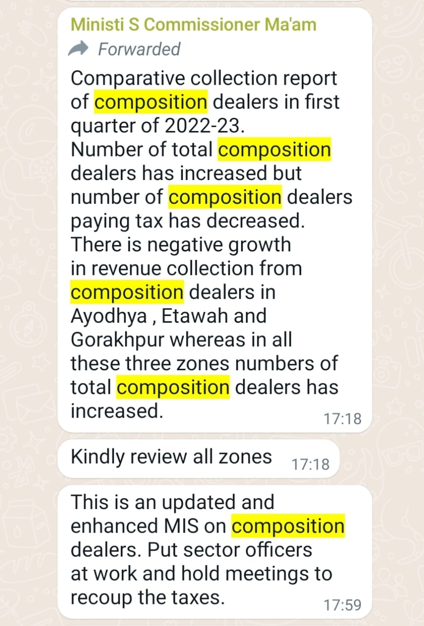

Slide 17
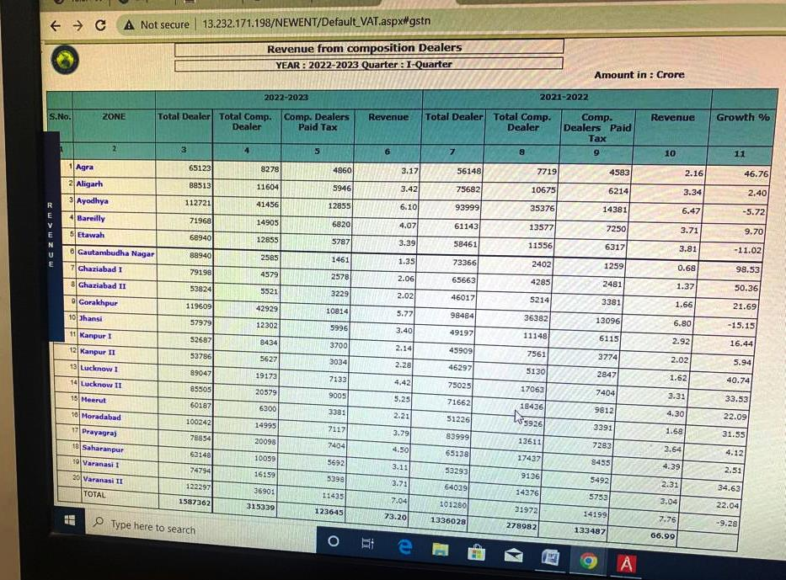

Slide 18
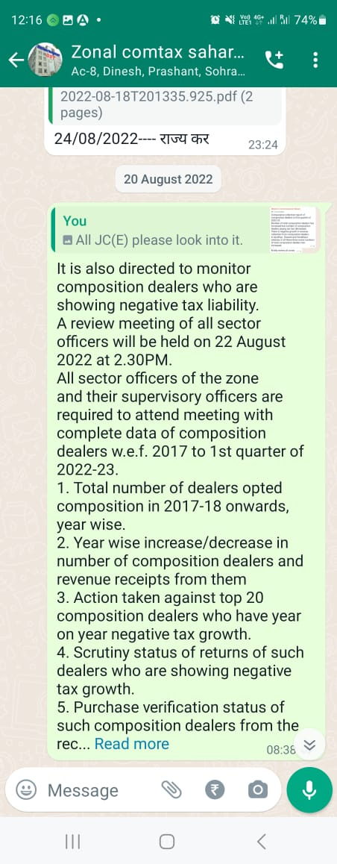
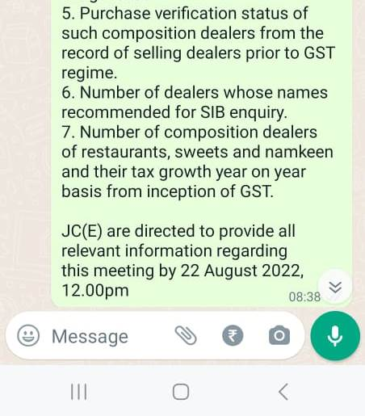

Slide 19
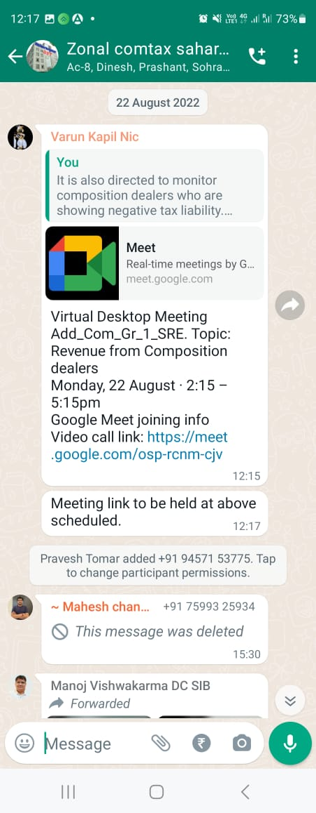
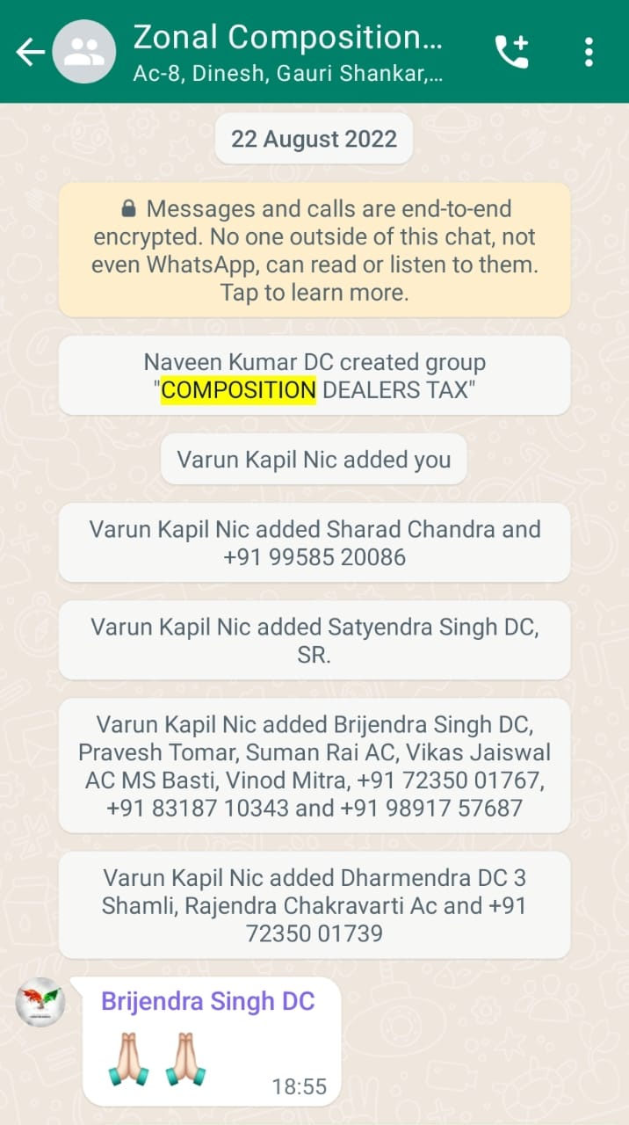

Slide 20
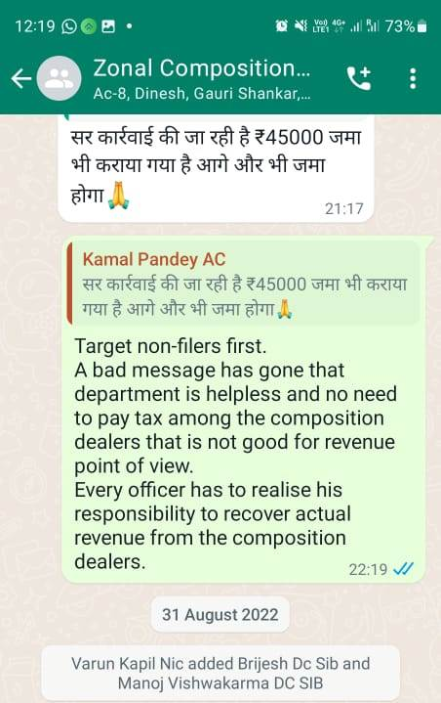
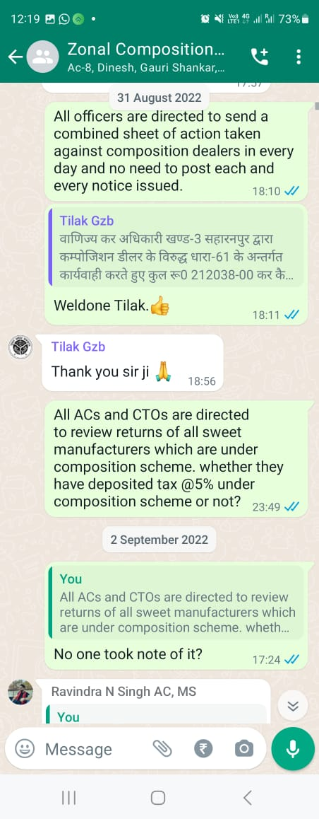

Slide 21
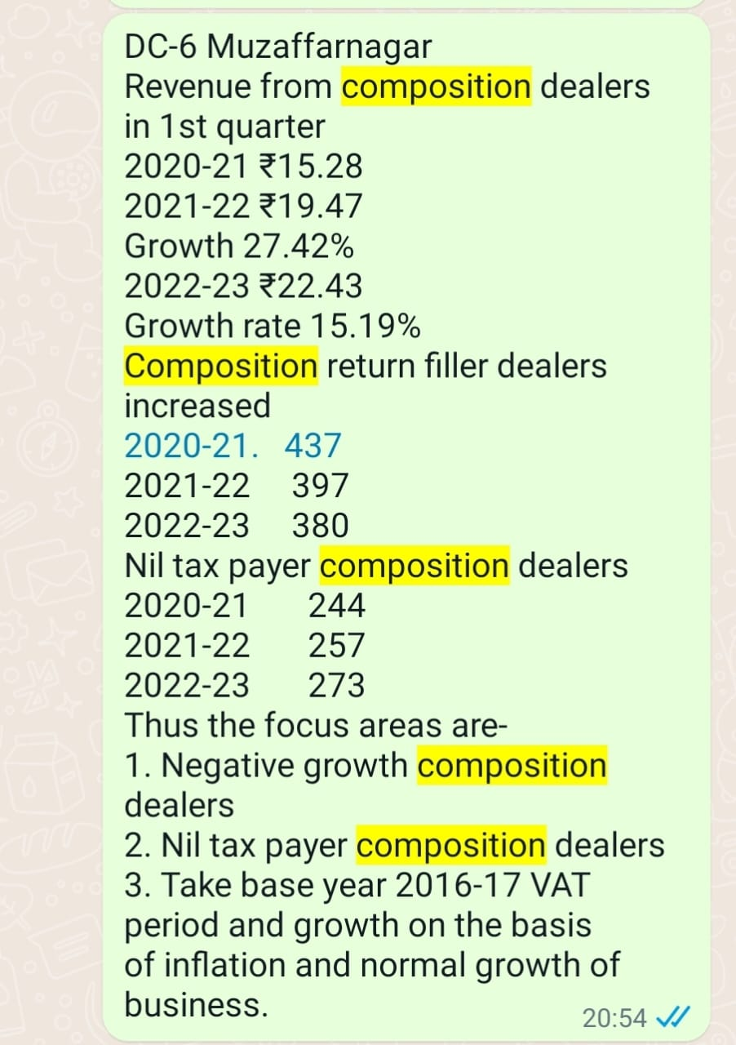

Slide 22
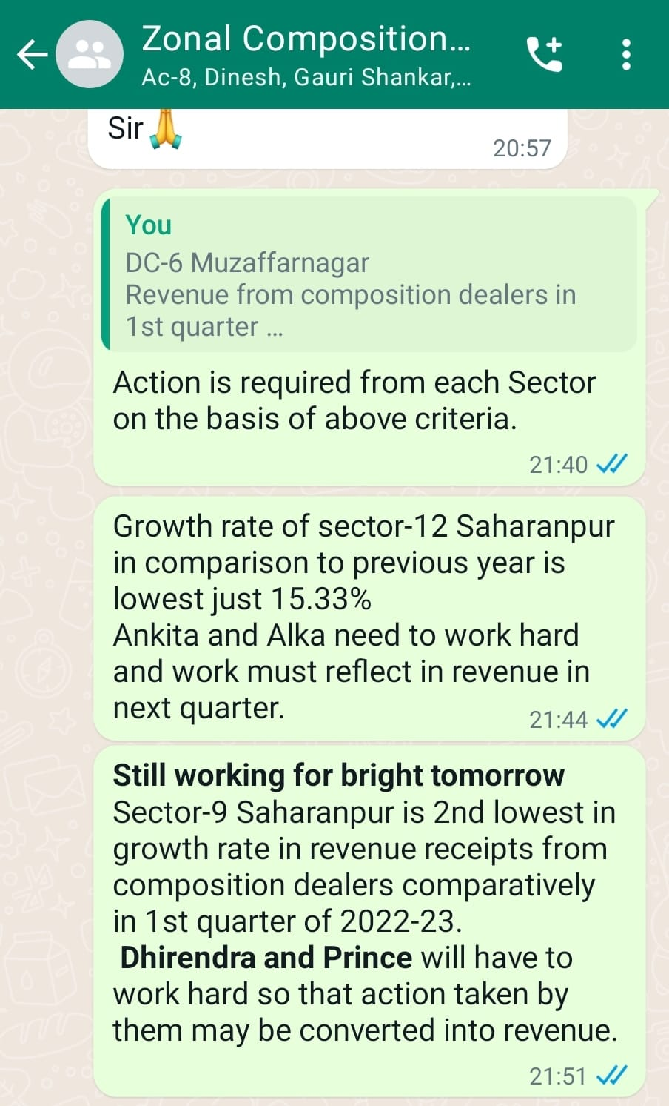

Slide 23
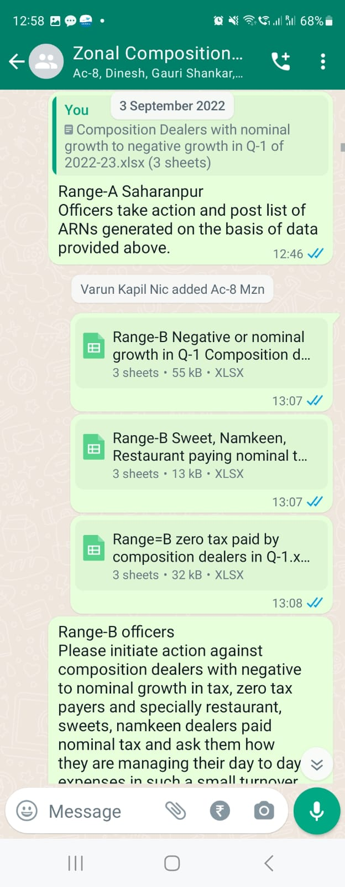
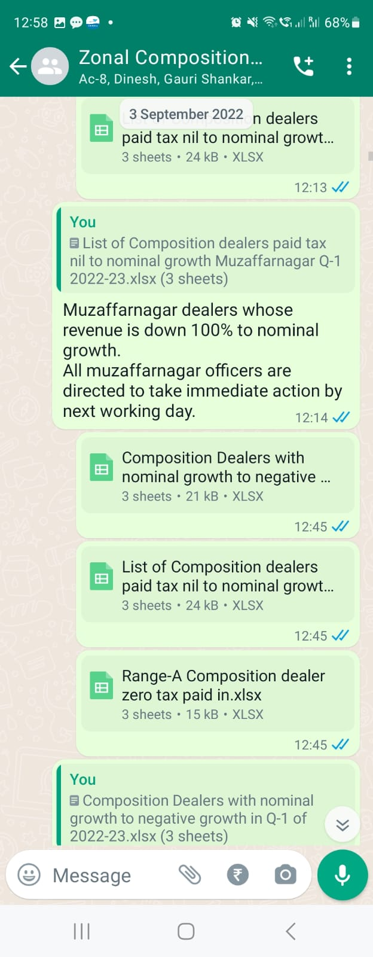

Slide 24
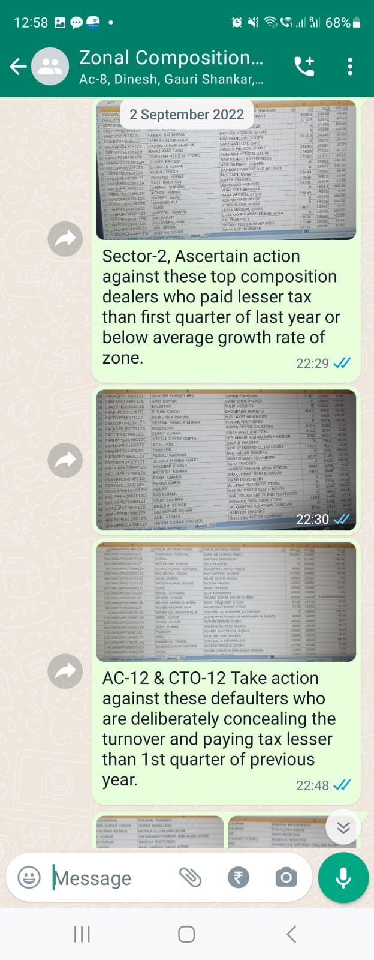
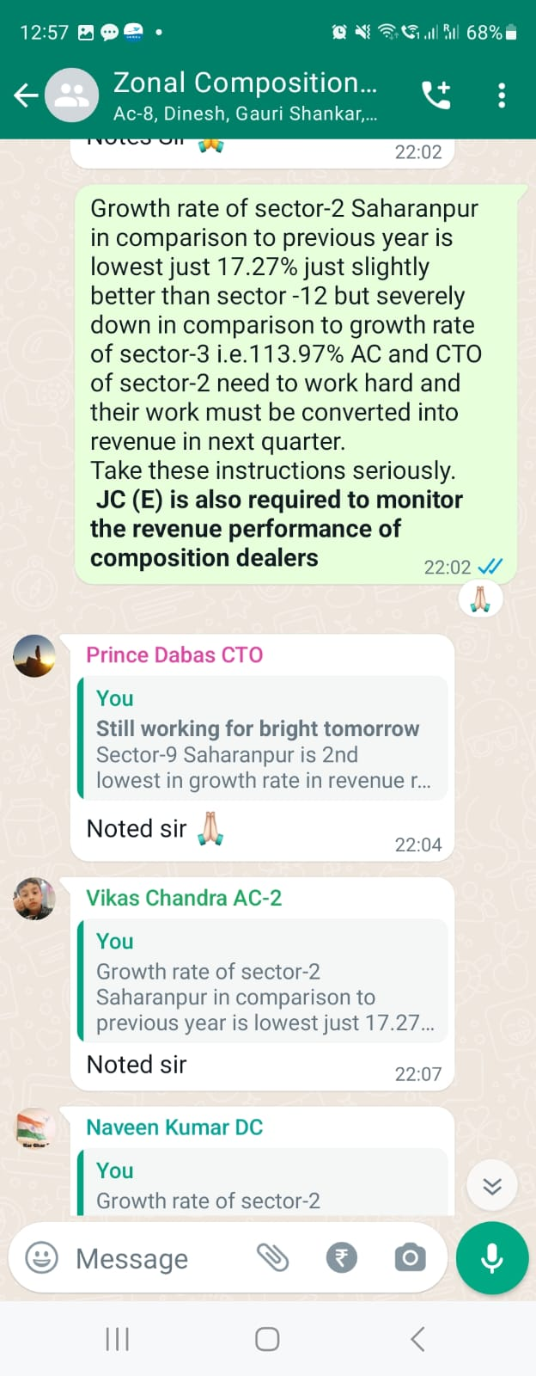

Slide 25
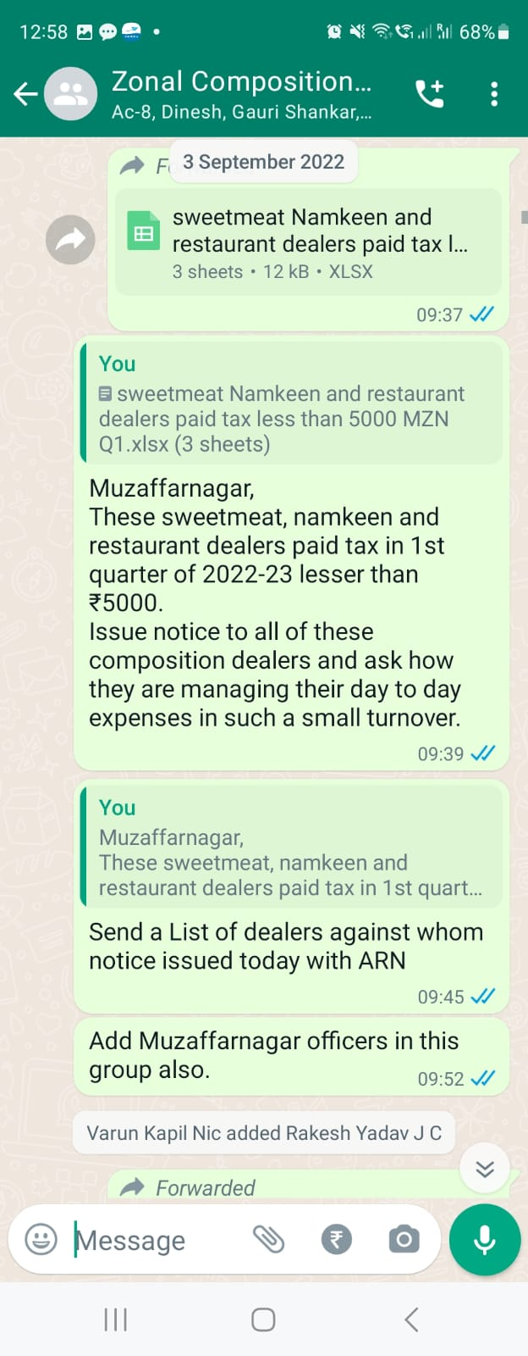

Slide 26
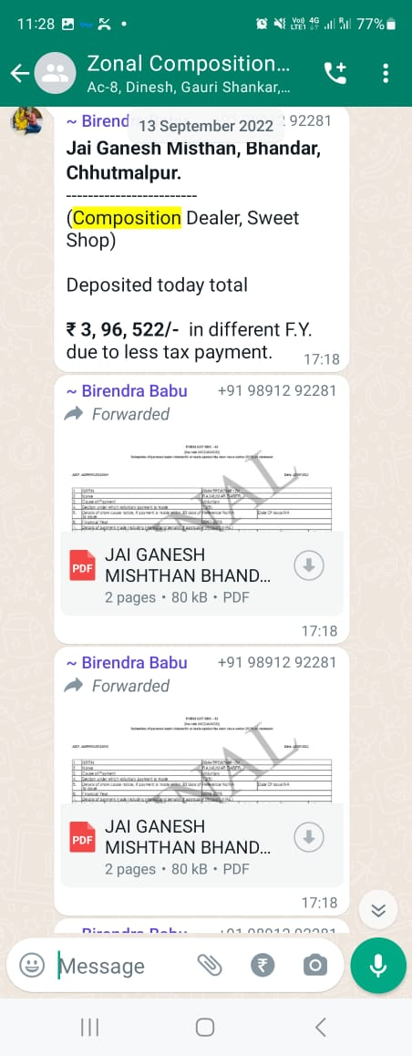

Slide 27
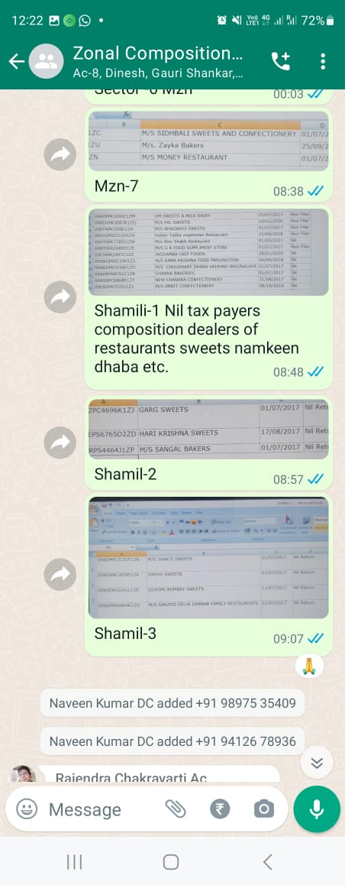
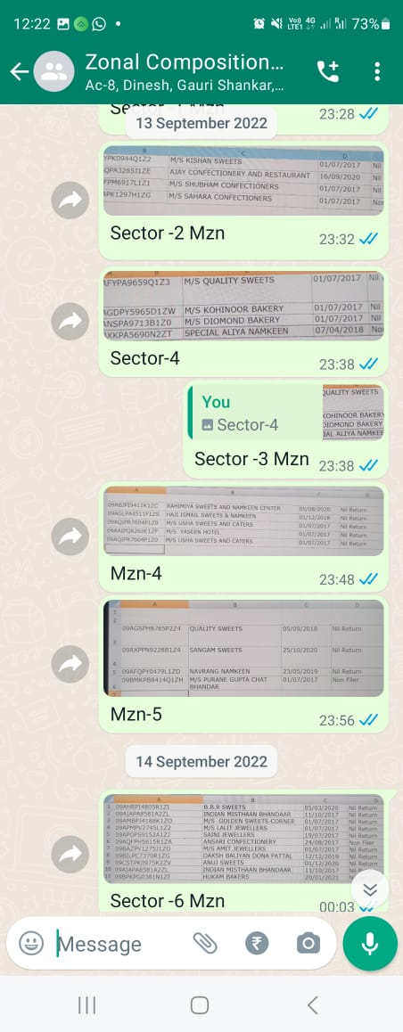

Slide 28
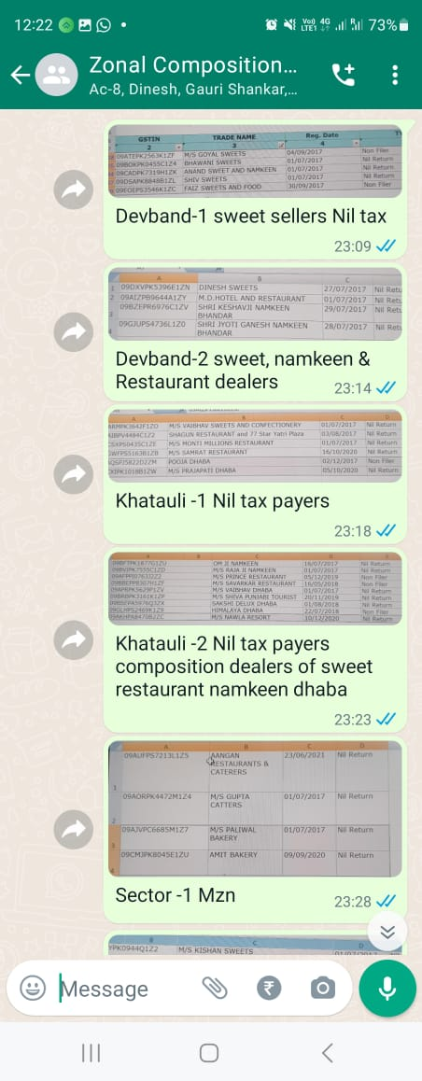
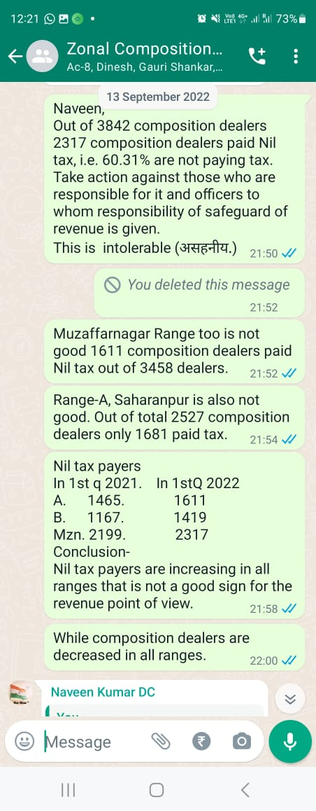

Slide 29
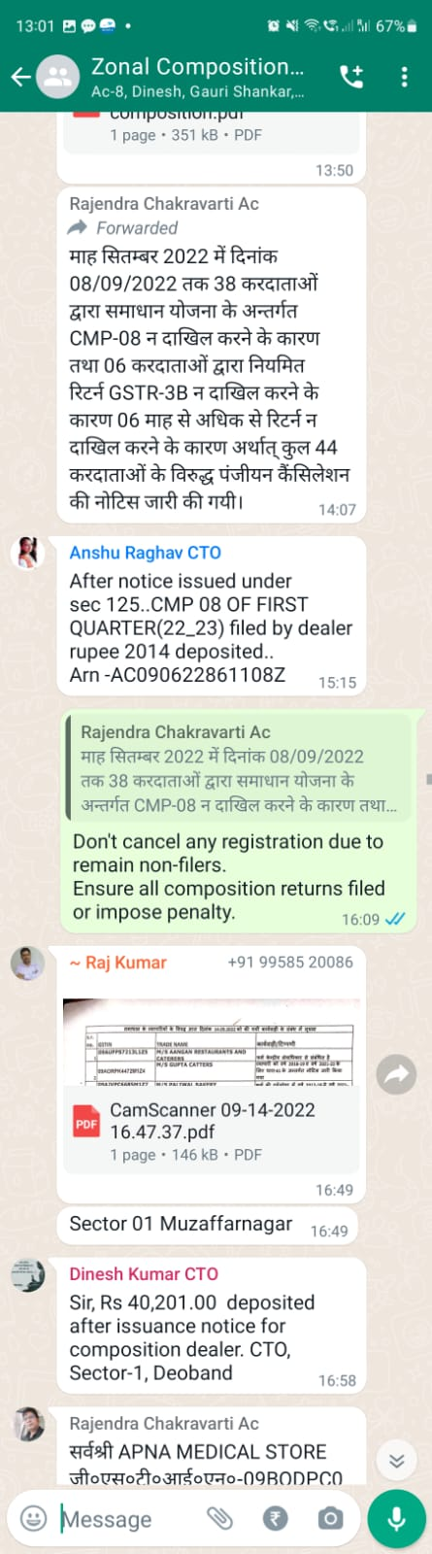
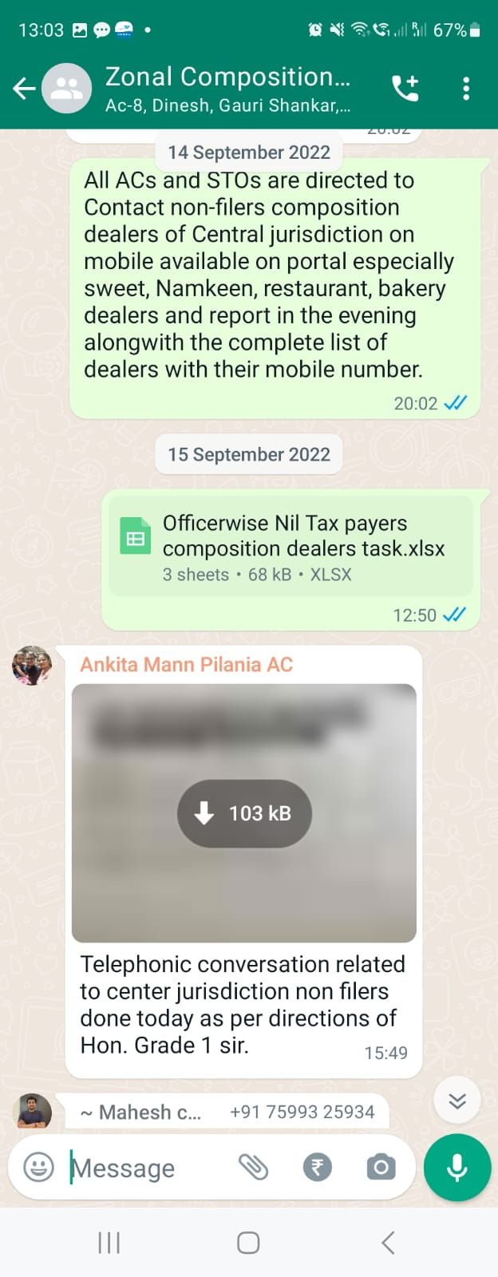

Slide 30
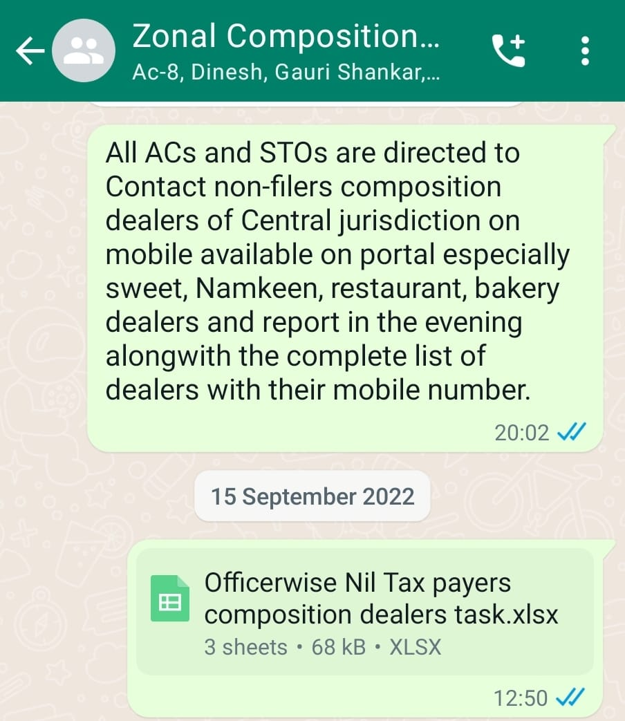
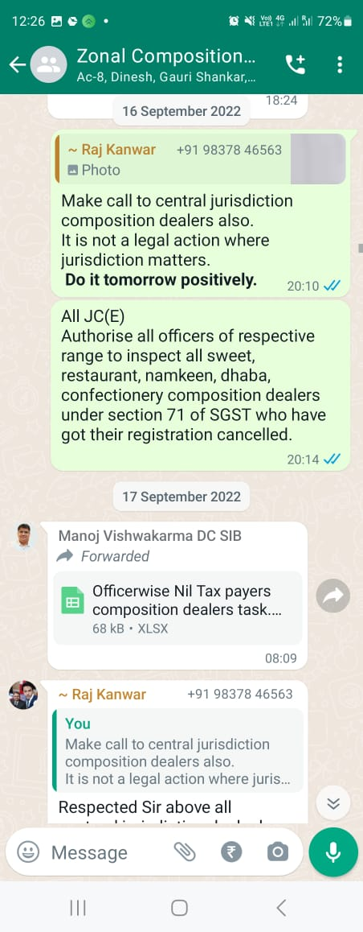

Slide 31
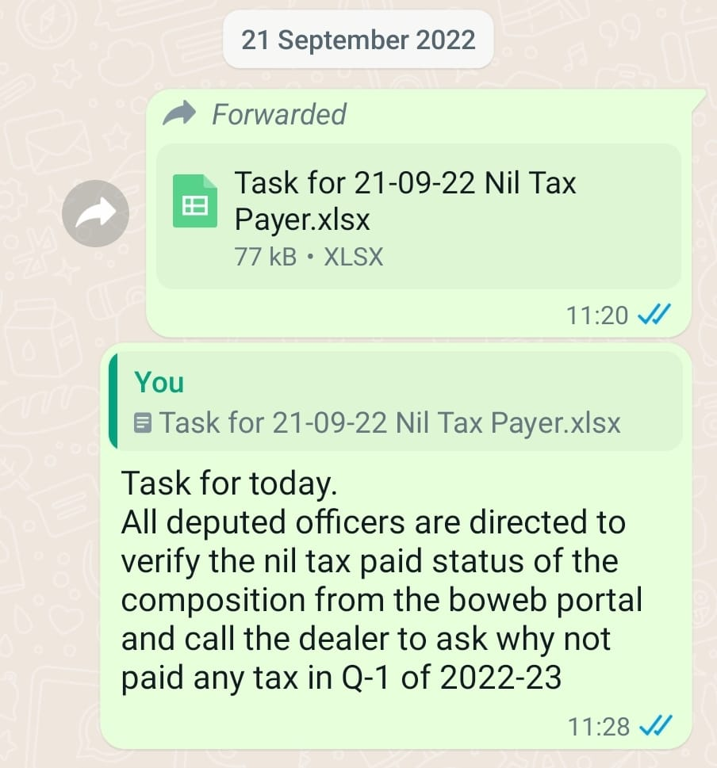
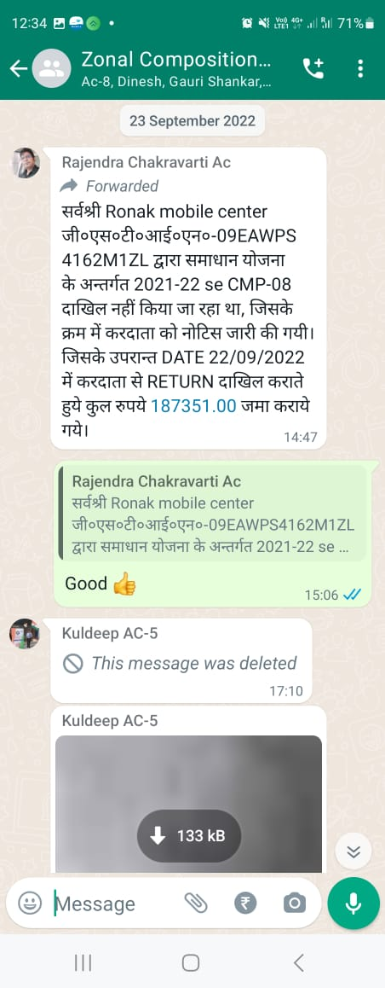

Slide 32
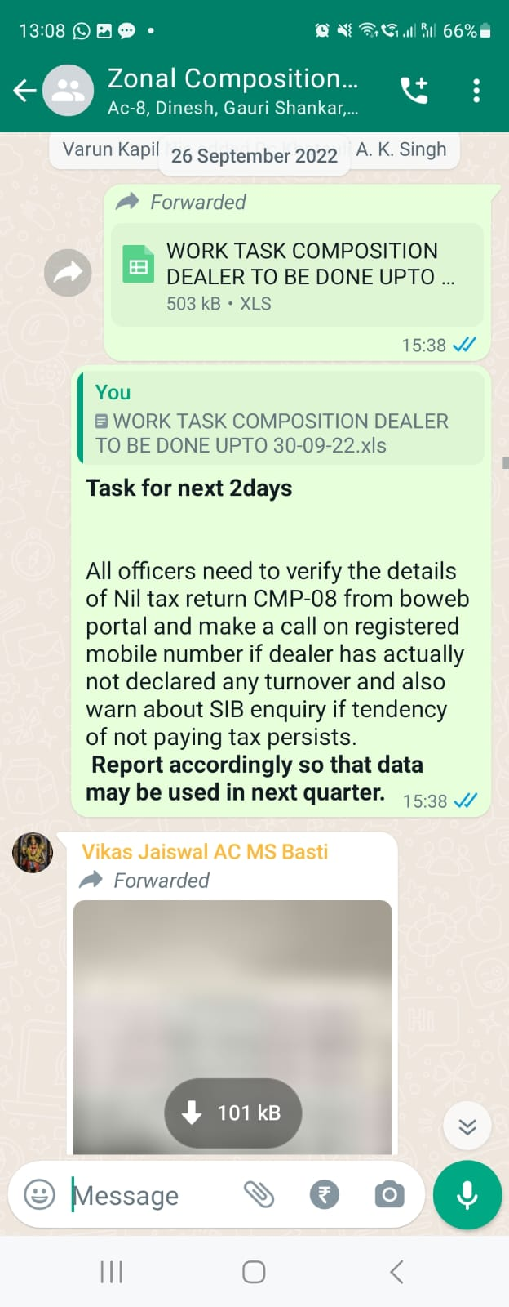
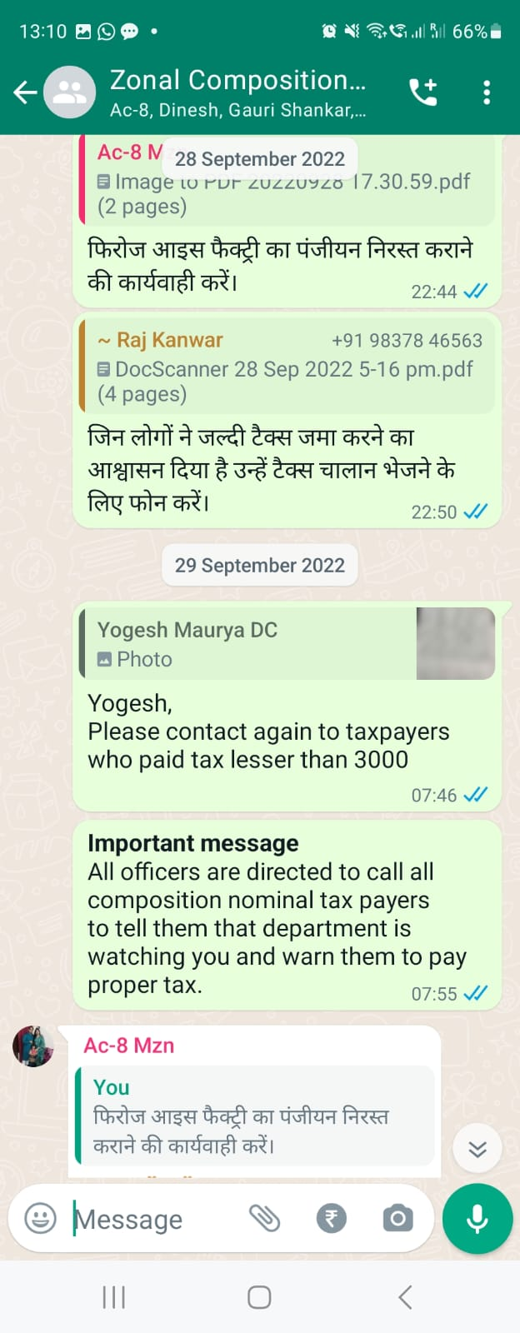

Slide 33
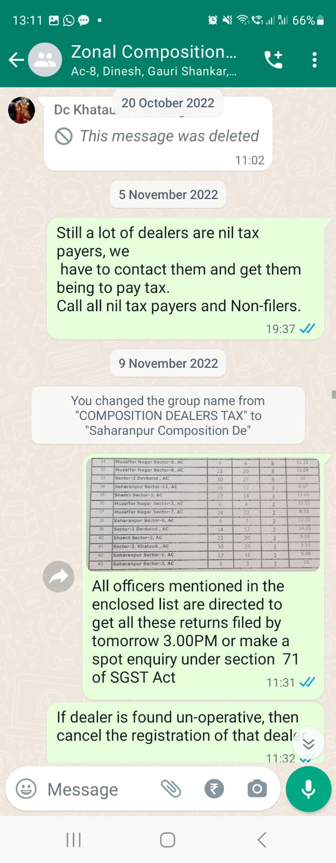
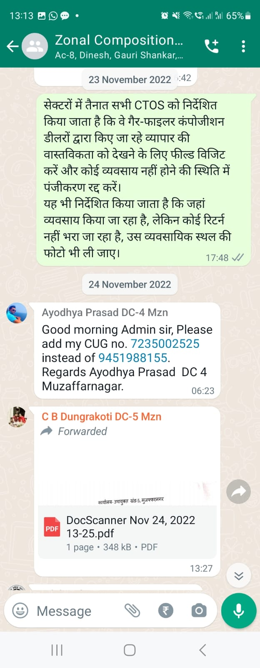

Slide 34
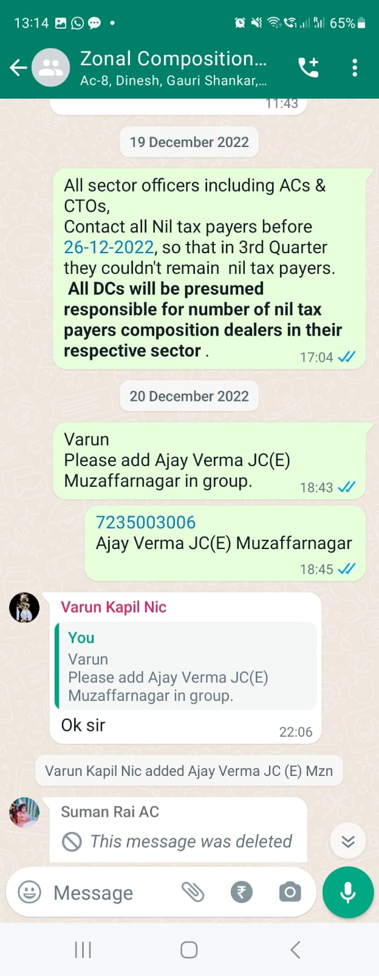
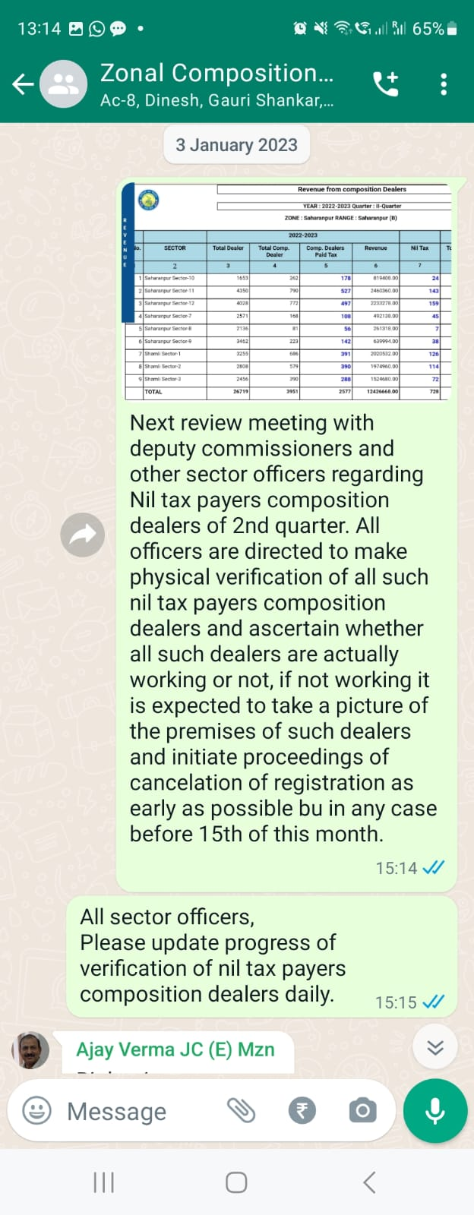

Slide 35
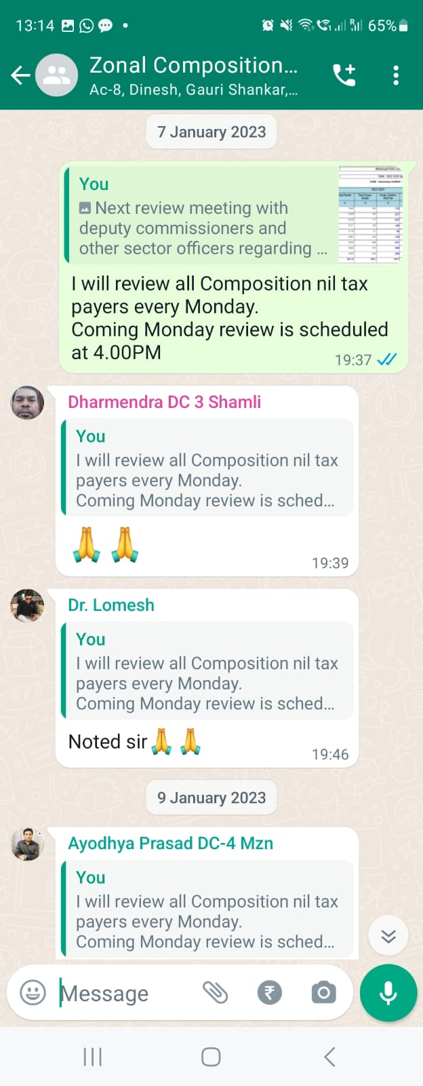
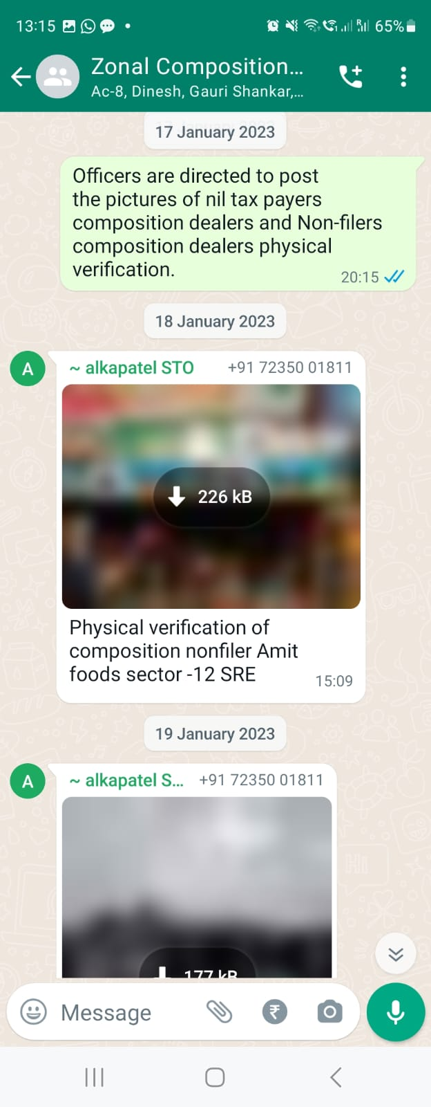

Slide 36
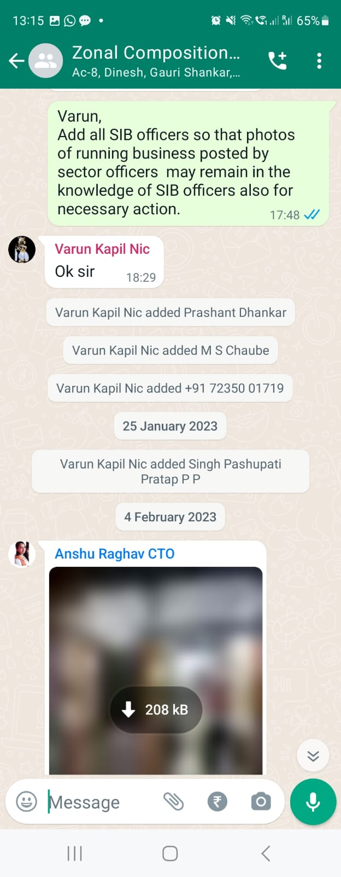
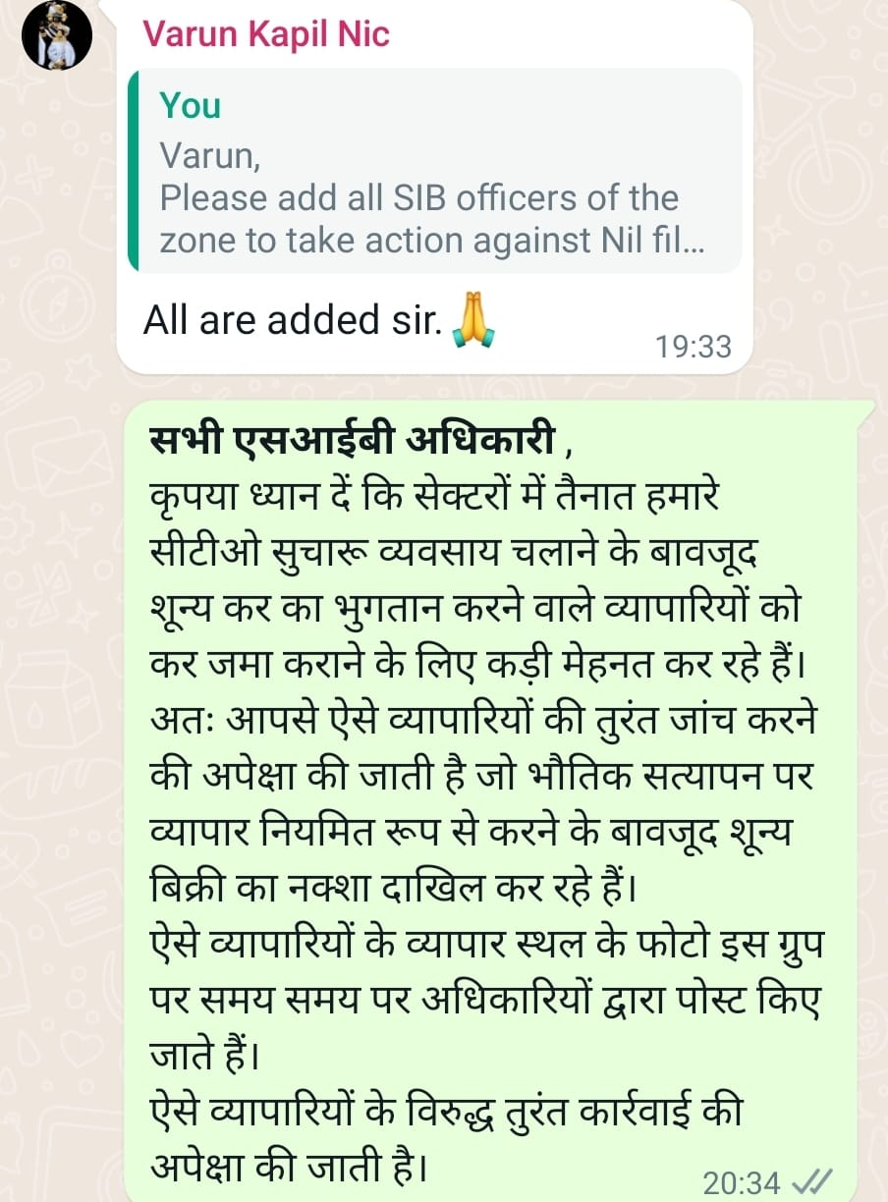

Slide 37
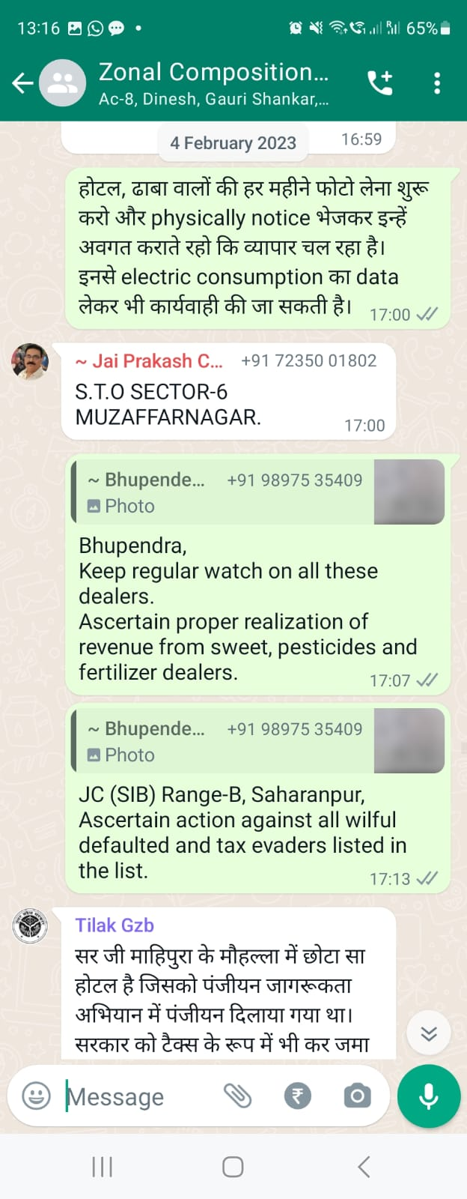
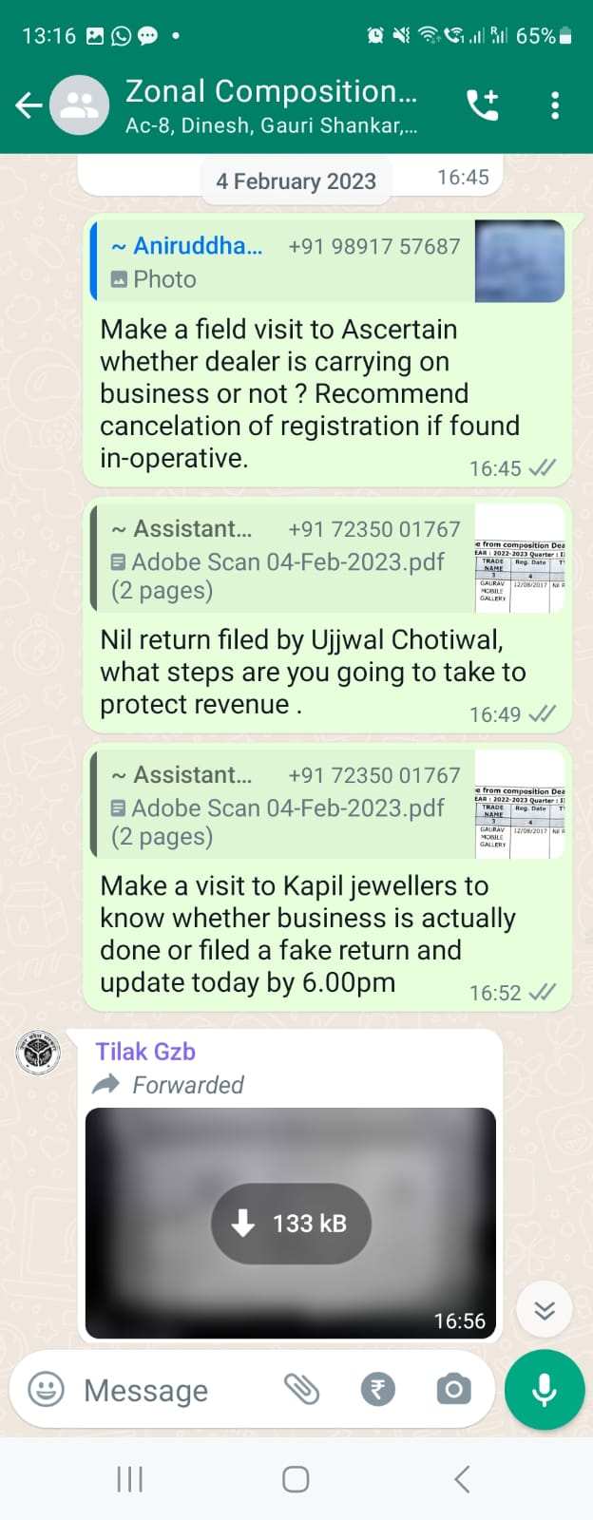

Slide 38
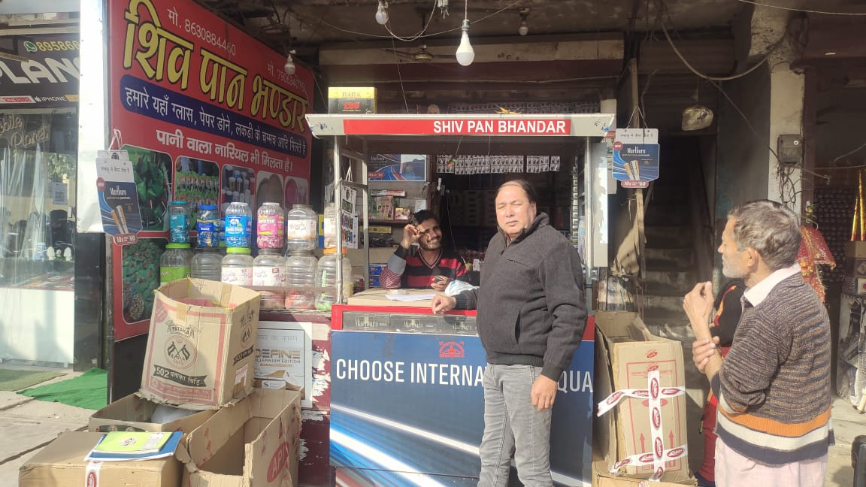
जिन व्यापारियों द्वारा कोई कर जमा नहीं किया जा रहा था और शून्य बिक्री ही दिखायी जा रही थी,उनके व्यापार स्थल पर राज्य कर अधिकारी को भेजकर चुपचाप फोटो खींचकर लाने के निर्देश दिये गये, जिससे यह ज्ञात हो सके कि वास्तव में शून्य बिक्री दर्शाने वाले व्यापारियों द्वारा कोई व्यापार किया जा रहा है अथवा नहीं।

Slide 39
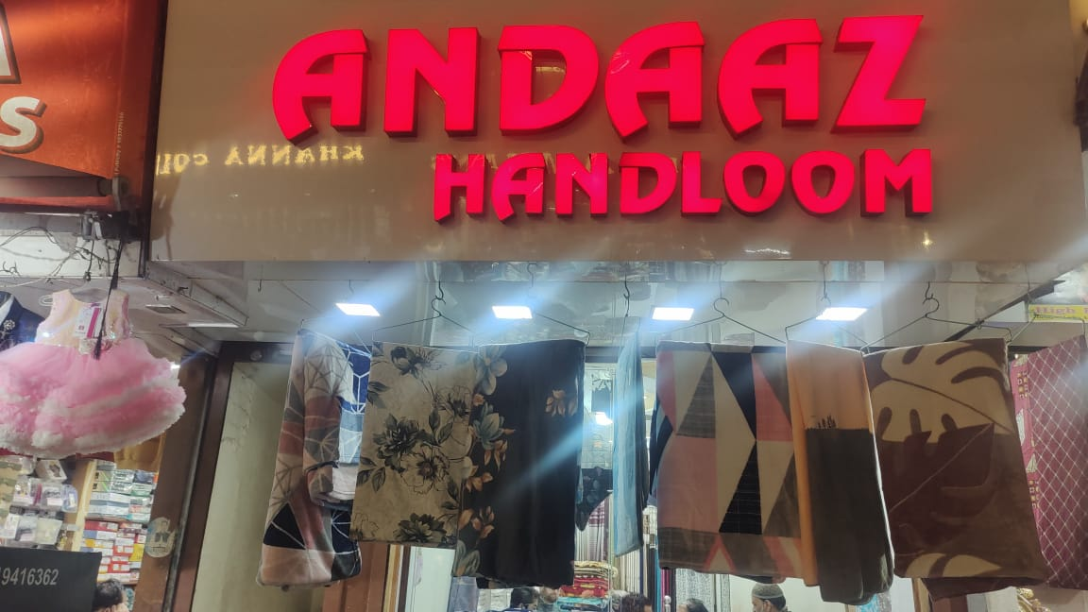

Slide 40
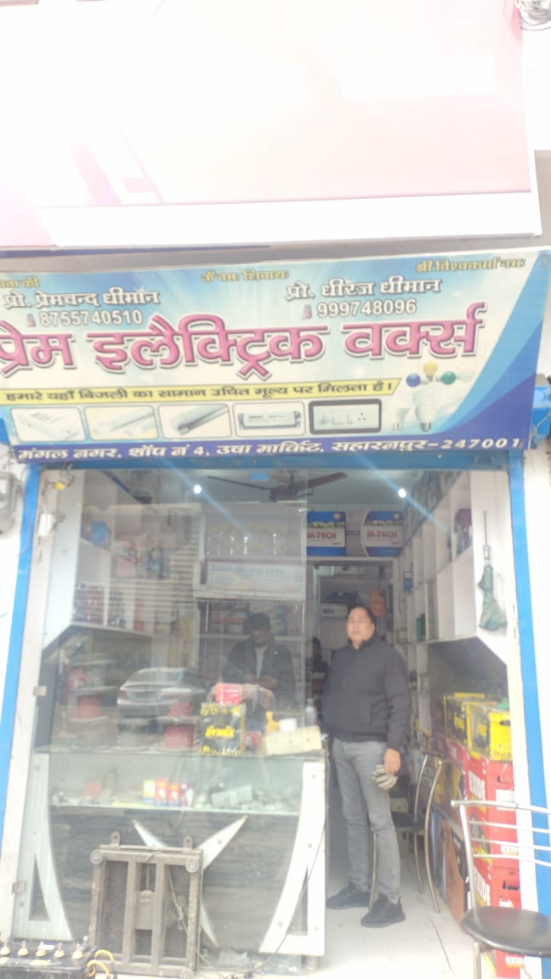

Slide 41
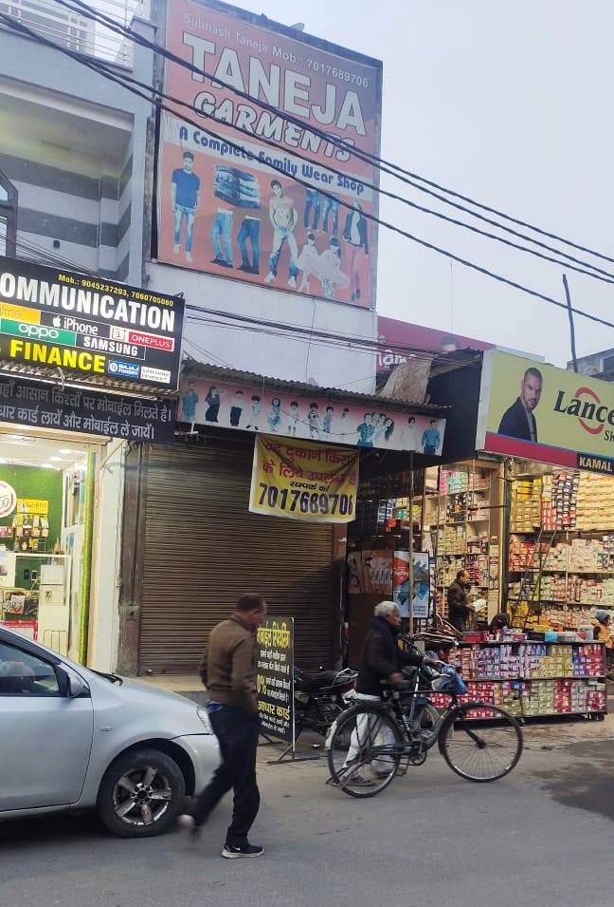

Slide 42
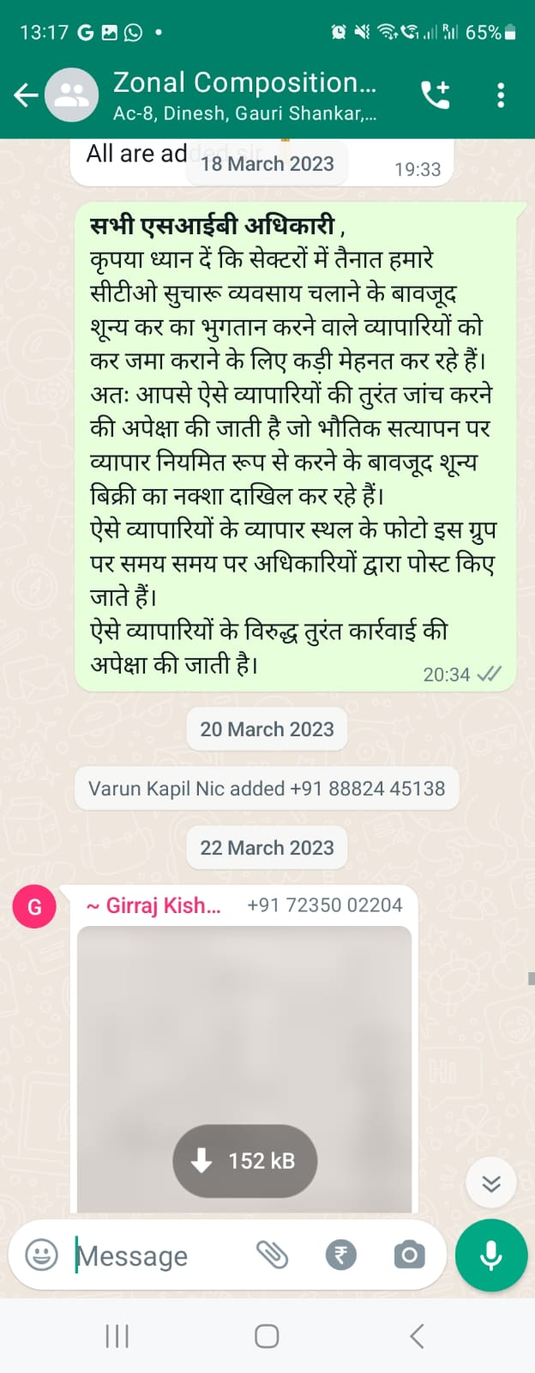
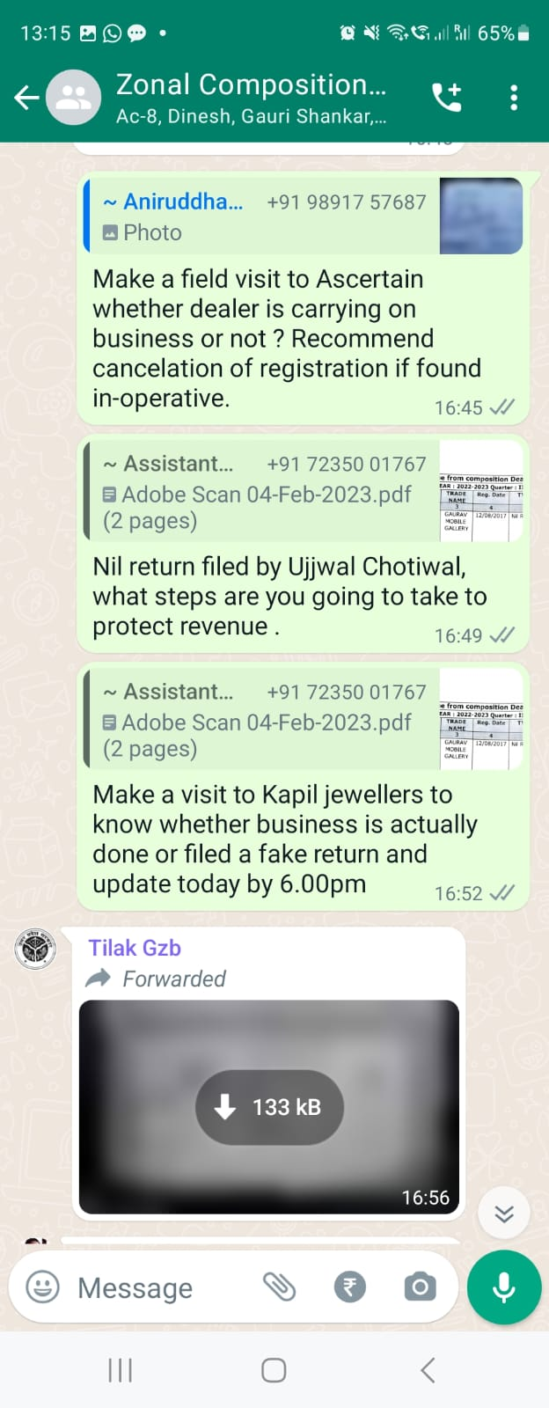

Slide 43
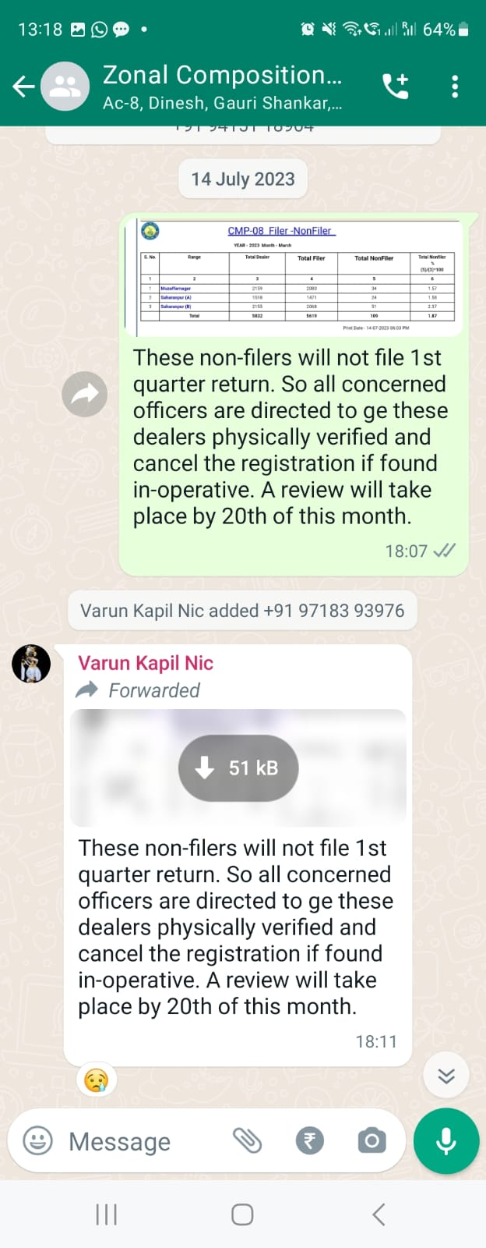

Slide 44
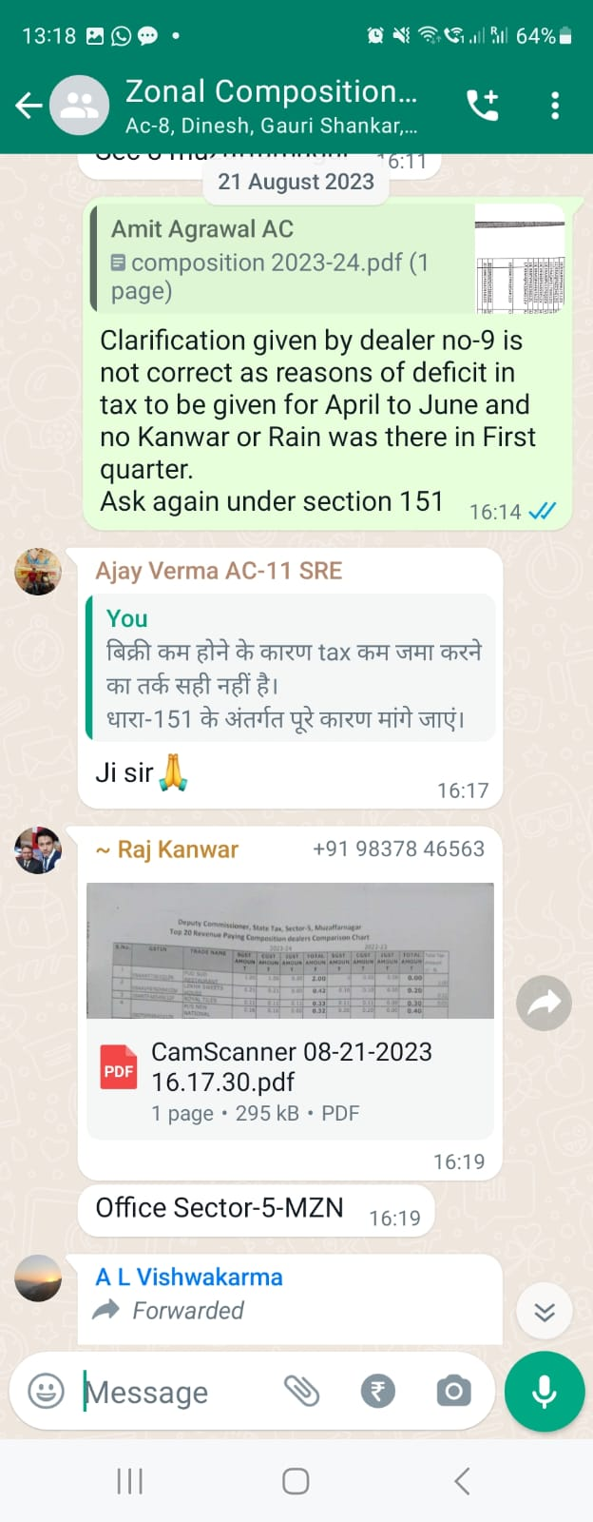
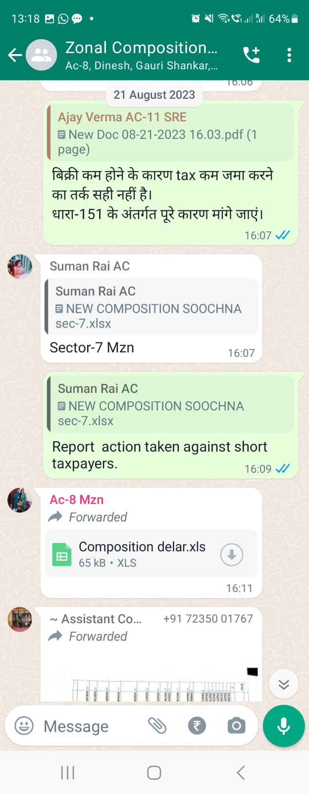

Slide 45
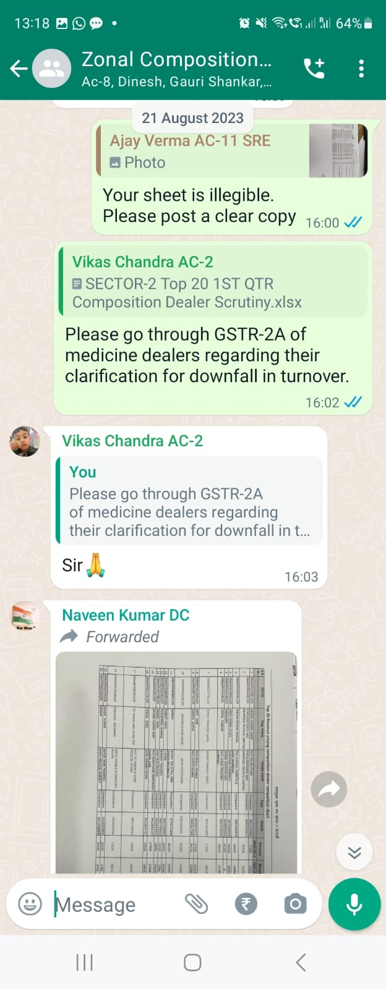
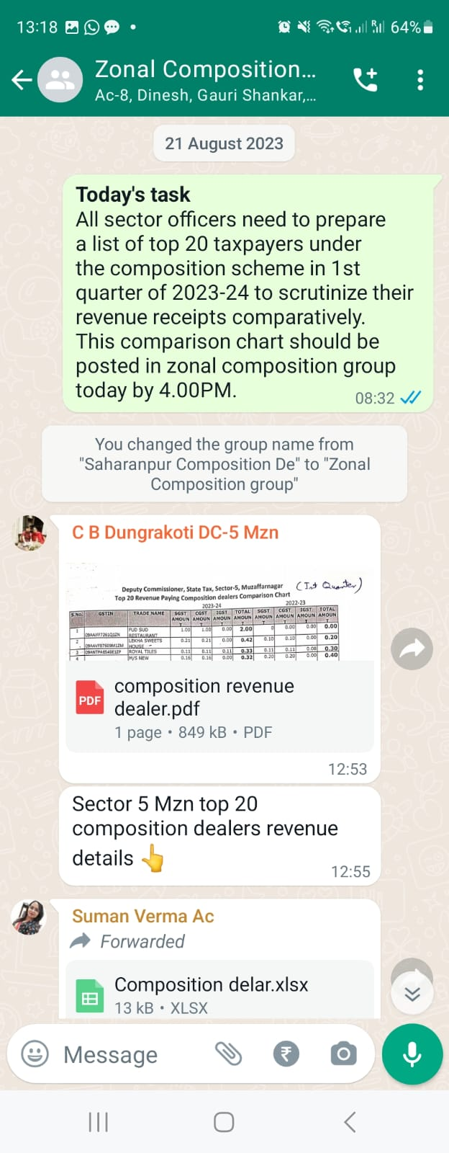

Slide 46
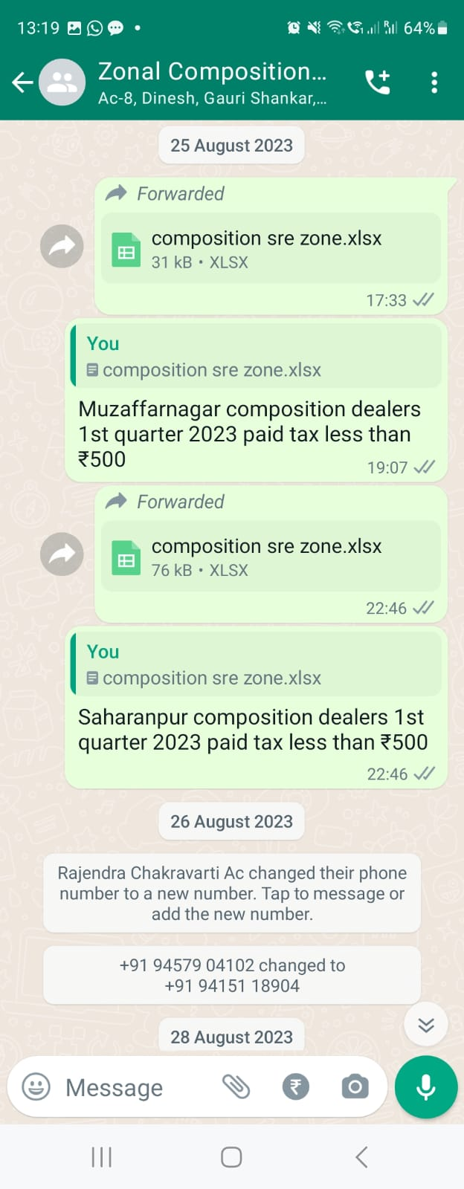


Slide 47


Slide 48
GSTIN | NAME | AMOUNT DEPOSITED | OFFICE
09ALGPT9274L1Z8 | RAKESH PURI | 212038
03 FIRM | SECTOR-7, MZN | 93628
02 FIRM | MZN | 21000
03 FIRM | SECTOR-7, MZN | 125942
04 FIRM | SECTOR-6, MZN | 49730
01 FIRM | MZN | 10220
09AANPN6783G1Z1 | RAJENDRA KUMAR NARANG MZN | 21500
1 FIRM | SECTOR 5, MZN | 25674
1 FIRM | SECTOR 4, MZN | 9012
14 FIRM | SECTOR 10 SRE | 34599
09COKPK7725N1Z5 | ANUJ KUMAR SECTOR 12, SRE | 11700
1 FIRM | SECTOR 1, DBD | 19952
1 FIRM | SECTOR 3 SRE | 1720
01 FIRM | JAY GANESH MISTHAN BHANDAR | 396522
09AEJPJ3589C1ZV | CHETAN SWITS AND FAST FOODSHAMLI SECTOR-3 | 38940 | SECTOR 3, SRE
1 FIRM | SECTOR 6, SRE | 2014
01 FIRM | SECTOR 1, DBD | 40201
09BODPC0674L1ZV | APNA MEDICAL STORE | 19620

Slide 49
09BPKPG0381N1ZI | HUKUM BEAKER | 17864.32
09CMYPN0625B1ZT | AAS CONTRACTOR | 316000
01 FIRM | AGRAWAL MISTHAN BHANDAR | 73248 | SECTOR 2, SRE
09BIHPT2607N1ZT | NITESH RAJ PUNDEER | 22400
03 FIRM | SECTOR-7, MZN | 38686
06 FIRM | SECTOR 1 SRE | 31832
01 FIRM | SEC 4 MZN | 12454
02 FIRM | SECTOR 10 SRE | 22688
1 FIRM | SECTOR 2 ,DEO | 19622
03 FIRM | MZN 6 | 19200
01 FIRM | SEC 1, SRE | 10224
01 FIRM | SEC 5 MZN | 4634
01 FIRM | SEC 2 SRE | 175516
01 FIRM | SEC 11 SRE SUDHH CHAN BHANDAR | 353990
01 FIRM | SEC 1 MZN | 13900
04 FIRM | SEC 3 MZN | 38500
01 FIRM | SEC 12 | 186200
01 FIRM | SEC 12 | 3100
01 FIRM | SEC 5 MZN | 6000

Slide 50
01 FIRM | SEC 6 MZN | 10008
01 FIRM | SEC 7 MZN | 6656
01 FIRM | SEC 8 MZN | 32700
01 FIRM | SEC 3 MZN | 24500
01 FIRM | SEC 12 | 5000
01 FIRM | SHAMLI 3 | 187351
01 FIRM | SEC 3 MZN | 10000
 | TOTAL | 2776285.32

Slide 51


Slide 52
Composition Levy वाले ऐसे डीलर जो निल / नॉनफाइलर डीलर हैं उनके GSTR-4A (Auto Populated Inward Supply) एवम ई-वे बिल से जांच की गयी ।जिससे यह तथ्य प्रकाश में आया ऐसी कुछ फर्मों द्वारा खरीद तो की जा रही है परंतु उसके सापेक्ष बिक्री प्रदर्शित नही की जा रही है।
CASE Study- GSTIN- (09BVHPK8955M1ZN) Bharat Pesticide

Slide 53


Slide 54


Slide 55


Slide 56


Slide 57


Slide 58


Slide 59
स्पष्ट है उक्त व्यापारी द्वारा खरीद तो की जा रही थी लेकिन उसके सापेक्ष बिक्री घोषित नही की जा रही थी। फर्म द्वारा प्रथम और तृतीय त्रैमास का सीएम0पी0-08 निल का फाइल किया गया था जबकि द्वितीय त्रैमास के सीएम0पी0-08 में रुपये 2,50,000 बिक्री को दिखाया गया था । जिससे स्पष्ट है कि व्यापारी द्वारा अपनी वास्तविक बिक्री प्रदर्शित नहीं की गयी थी। यह विश्वास करने काकारण था कि व्यापारी करापवंचन मे लिप्त है उक्त आधार पर Composition Levy वाले इस डीलर की वि0अनु0शा0 जांच 28-02-23 को की गयी ।जांच पर लेखा पुस्तकों मे घोषित स्टॉक के सापेक्ष भौतिक रूप से कुल स्टॉक रुपये 2,22,88,753 का कम पाया गया जिससे स्पष्ट था कि व्यापारी द्वारा रुपये 2,22,88,753 की बिक्री करने के उपरांत भी उसे घोषित नही किया गया था।

Slide 60
धन्यवाद !

